Slide 1
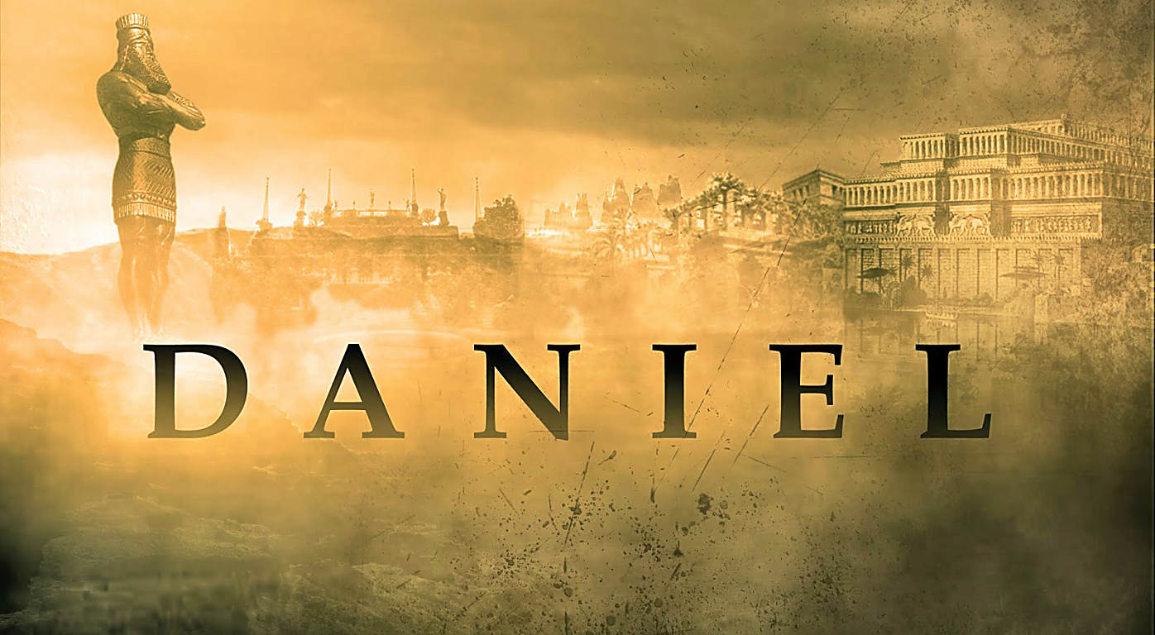

Slide 2
EPISÓDIO 03
PROVADOS PELO FOGO
ESTUDO NO CAPÍTULO 3
  A IMAGEM DO REI
    A REBELIÃO DE NABUCODONOSOR
  ADORAÇÃO OBRIGATÓRIA
    A UNIÃO DO ESTADO E DA RELIGIÃO EM UMA FALSA ADORAÇÃO
    O EMOCIONALISMO A FAVOR DA FALSA ADORAÇÃO
    O DECRETO DE MORTE
  A RECUSA DOS JOVENS HEBREUS
    A DENÚNCIA
    UMA NOVA OPORTUNIDADE
    FIDELIDADE A PROVA
  MORTE DECRETADA
    LIVRAMENTO SOBRENATURAL
    A CONFISSÃO DE NABUCODONOSOR
ESTUDOS NO LIVRO DE | DANIEL
PROFECIASDEDANIEL.COM.BR

Slide 3
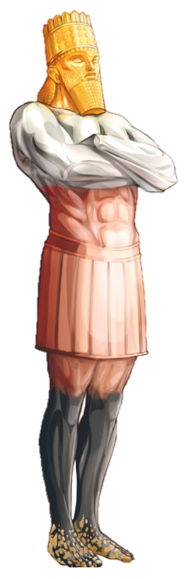
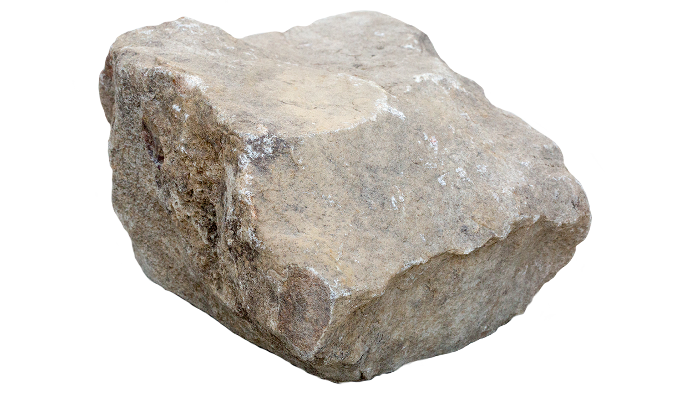
EPISÓDIO 03
ESTUDO NO CAPITULO 2
BABILÔNIA (605-539 aC)
MEDO-PERSA (539-331 aC)
GRÉCIA (331-168 aC)
ROMA (168 aC– 476 dC)
REINO DE DEUS
EUROPA (ROMA DIVIDIDA / UNIÃO ESTADO + RELIGIÃO)
ESTUDOS NO LIVRO DE | DANIEL
PROFECIASDEDANIEL.COM.BR

Slide 4
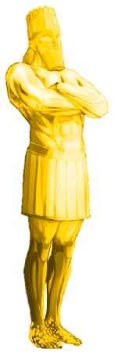
EPISÓDIO 03
ESTUDO NO CAPITULO 2
60 côvados (27 metros)
Em Babilônia no panteão de deuses, 60 era o número representando o deus Anu.
ESTUDOS NO LIVRO DE | DANIEL
PROFECIASDEDANIEL.COM.BR

Slide 5
EPISÓDIO 3
ESTUDO NO CAPITULO 3
¹O rei Nabucodonosor fez uma estátua de ouro, cuja altura era de sessenta côvados, e a sua largura de seis côvados; levantou-a no campo de Dura, na província de babilônia.
Daniel 3:1
ESTUDOS NO LIVRO DE | DANIEL
PROFECIASDEDANIEL.COM.BR

Slide 6
EPISÓDIO 3
ESTUDO NO CAPITULO 3
²Então o rei Nabucodonosor mandou reunir os príncipes, os prefeitos, os governadores, os conselheiros, os tesoureiros, os juízes, os capitàes, e todos os oficiais das províncias, para que viessem à consagração da estátua que o rei Nabucodonosor tinha levantado.
Daniel 3:2
ESTUDOS NO LIVRO DE | DANIEL
PROFECIASDEDANIEL.COM.BR

Slide 7
EPISÓDIO 3
ESTUDO NO CAPITULO 3
²Então o rei Nabucodonosor mandou reunir os príncipes, os prefeitos, os governadores, os conselheiros, os tesoureiros, os juízes, os capitàes, e todos os oficiais das províncias, para que viessem à consagração da estátua que o rei Nabucodonosor tinha levantado.
³Então se reuniram os príncipes, os prefeitos e governadores, os capitães, os juízes, os tesoureiros, os conselheiros, e todos os oficiais das províncias, à consagração da estátua que o rei Nabucodonosor tinha levantado; e estavam em pé diante da imagem que Nabucodonosor tinha levantado.
Daniel 3:2,3
ESTUDOS NO LIVRO DE | DANIEL
PROFECIASDEDANIEL.COM.BR

Slide 8
EPISÓDIO 3
ESTUDO NO CAPITULO 3
⁴Quando ouvirdes o som da buzina, da flauta, da harpa, da sambuca, do saltério, da gaita de foles, e de toda a espécie de música, prostrar-vos-eis, e adorareis a estátua de ouro que o rei Nabucodonosor tem levantado.
⁵E qualquer que não se prostrar e não a adorar, será na mesma hora lançado dentro da fornalha de fogo ardente.
Daniel 3:5,6
ESTUDOS NO LIVRO DE | DANIEL
PROFECIASDEDANIEL.COM.BR

Slide 9
EPISÓDIO 3
ESTUDO NO CAPITULO 3
Há uns homens judeus, os quais constituíste sobre os negócios da província de babilônia: Sadraque, Mesaque e Abednego; estes homens, ó rei, não fizeram caso de ti; a teus deuses não servem, nem adoram a estátua de ouro que levantaste.
Daniel 3:12
ESTUDOS NO LIVRO DE | DANIEL
PROFECIASDEDANIEL.COM.BR

Slide 10
EPISÓDIO 3
ESTUDO NO CAPITULO 3
¹⁴Falou Nabucodonosor, e lhes disse: É de propósito, ó Sadraque, Mesaque e Abednego, que vós não servis a meus deuses nem adorais a estátua de ouro que levantei?
¹⁵Agora, pois, se estais prontos, quando ouvirdes o som da buzina, da flauta, da harpa, da sambuca, do saltério, da gaita de foles, e de toda a espécie de música, para vos prostrardes e adorardes a estátua que fiz, bom é; mas, se não a adorardes, sereis lançados, na mesma hora, dentro da fornalha de fogo ardente. E quem é o Deus que vos poderá livrar das minhas mãos?
Daniel 3:14,15
ESTUDOS NO LIVRO DE | DANIEL
PROFECIASDEDANIEL.COM.BR

Slide 11
EPISÓDIO 3
ESTUDO NO CAPITULO 3
¹⁶Responderam Sadraque, Mesaque e Abednego, e disseram ao rei Nabucodonosor: Não necessitamos de te responder sobre este negócio.
¹⁷Eis que o nosso Deus, a quem nós servimos, é que nos pode livrar; ele nos livrará da fornalha de fogo ardente, e da tua mão, ó rei.
¹⁸E, se não, fica sabendo ó rei, que não serviremos a teus deuses nem adoraremos a estátua de ouro que levantaste.
Daniel 3:16-18
ESTUDOS NO LIVRO DE | DANIEL
PROFECIASDEDANIEL.COM.BR

Slide 12
EPISÓDIO 3
ESTUDO NO CAPITULO 3
Respondeu, dizendo: Eu, porém, vejo quatro homens soltos, que andam passeando dentro do fogo, sem sofrer nenhum dano; e o aspecto do quarto é semelhante ao Filho de Deus.
Daniel 3:25
ESTUDOS NO LIVRO DE | DANIEL
PROFECIASDEDANIEL.COM.BR

Slide 13
EPISÓDIO 3
ESTUDO NO CAPITULO 3
²⁵Respondeu, dizendo: Eu, porém, vejo quatro homens soltos, que andam passeando dentro do fogo, sem sofrer nenhum dano; e o aspecto do quarto é semelhante ao Filho de Deus.
²⁷E reuniram-se os príncipes, os capit˜es, os governadores e os conselheiros do rei e, contemplando estes homens, viram que o fogo não tinha tido poder algum sobre os seus corpos; nem um só cabelo da sua cabeça se tinha queimado, nem as suas capas se mudaram, nem cheiro de fogo tinha passado sobre eles.
Daniel 3:25;27
ESTUDOS NO LIVRO DE | DANIEL
PROFECIASDEDANIEL.COM.BR

Slide 14
EPISÓDIO 3
ESTUDO NO CAPITULO 3
²⁸Falou Nabucodonosor, dizendo: Bendito seja o Deus de Sadraque, Mesaque e Abednego, que enviou o seu anjo, e livrou os seus servos, que confiaram nele, pois violaram a palavra do rei, preferindo entregar os seus corpos, para que não servissem nem adorassem algum outro deus, senão o seu Deus.
²⁹Por mim, pois, é feito um decreto, pelo qual todo o povo, e nação e língua que disser blasfêmia contra o Deus de Sadraque, Mesaque e Abednego, seja despedaçado, e as suas casas sejam feitas um monturo; porquanto não há outro Deus que possa livrar como este.
Daniel 3:28,29
ESTUDOS NO LIVRO DE | DANIEL
PROFECIASDEDANIEL.COM.BR

